Slide 1
Молодёжка в Год семьи: из опыта работы
Дина Васильевна Ануфриева
Заведующий отделом абонементов

Slide 2
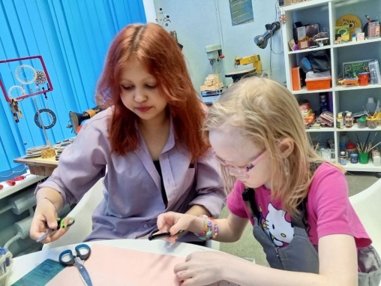
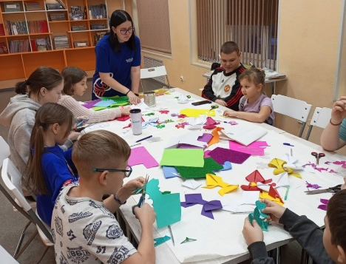
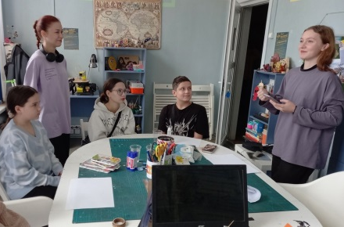
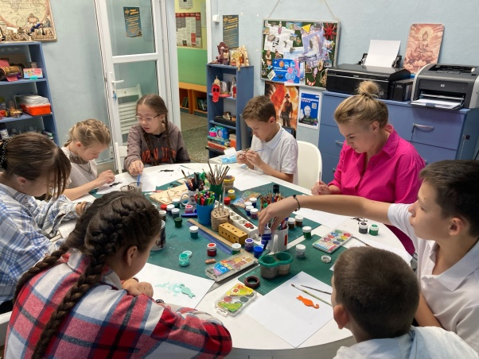
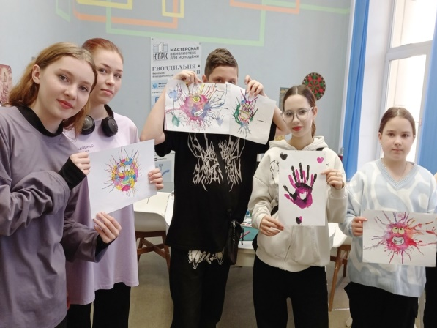
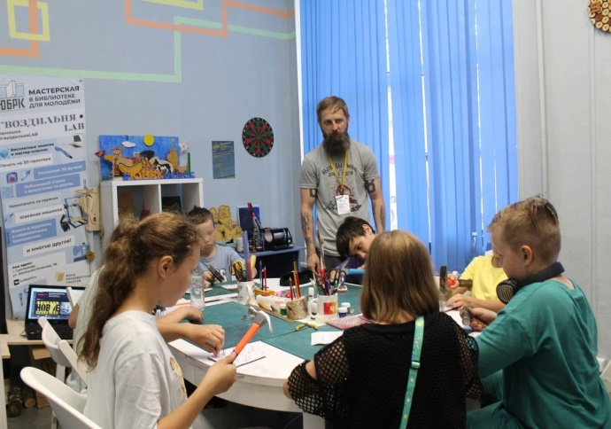
Творческая семейная мастерская «Левша»

Slide 3
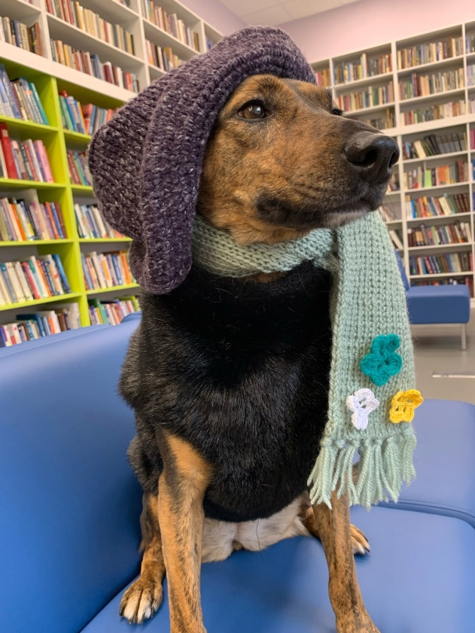
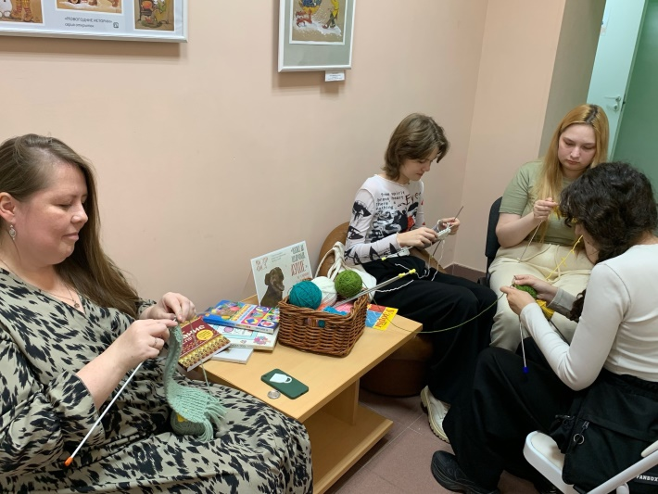
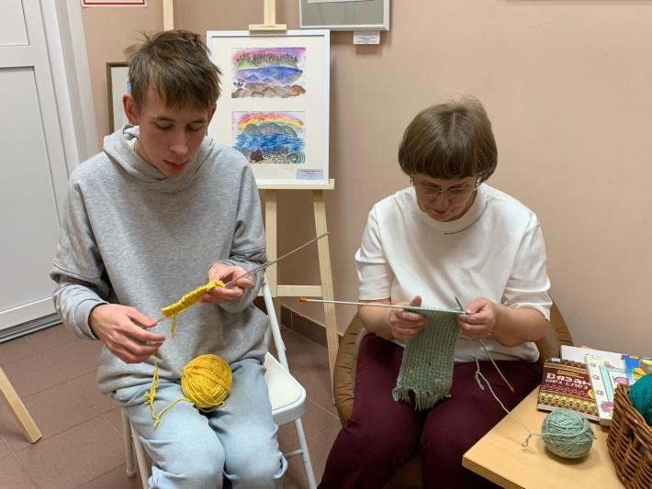
Проект «Послушай, Луша»

Slide 4
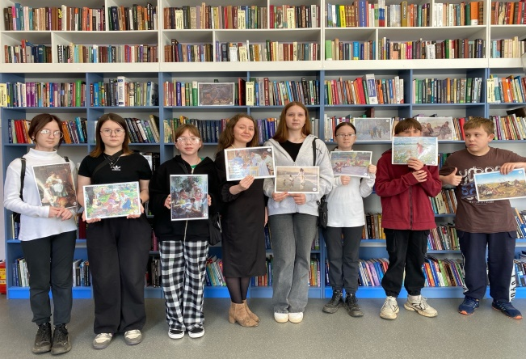
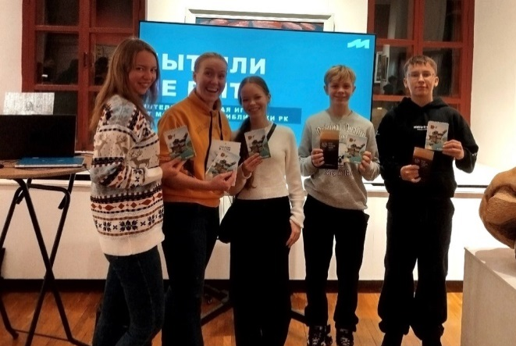
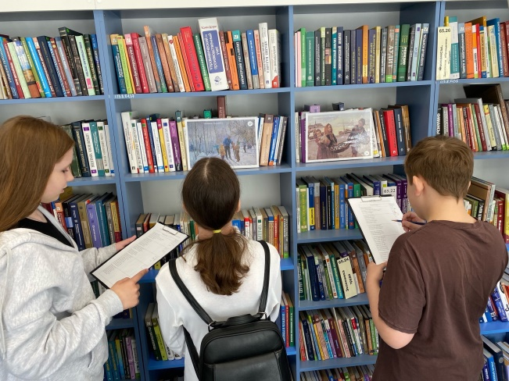
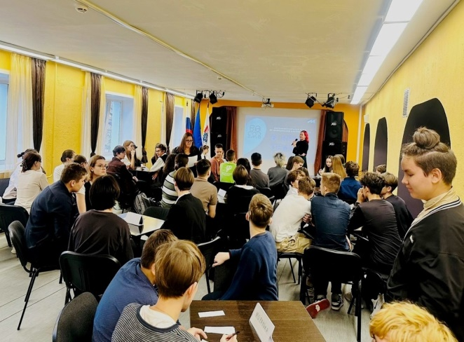
Интеллектуальные игры

Slide 5
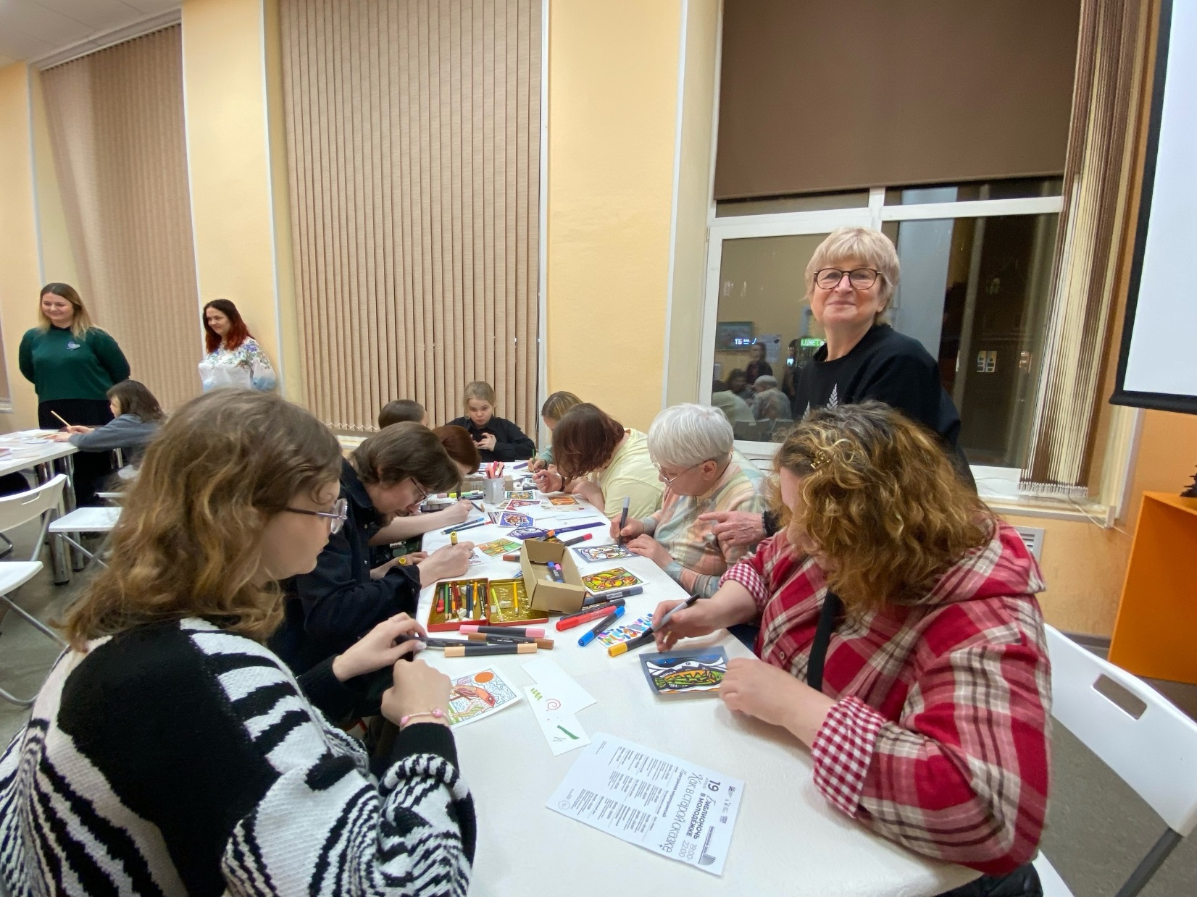
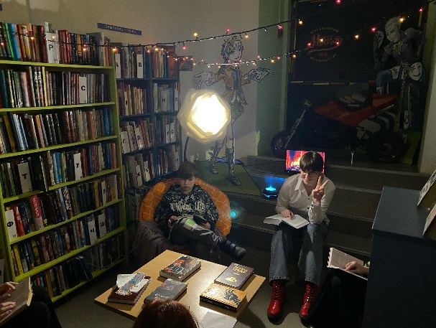
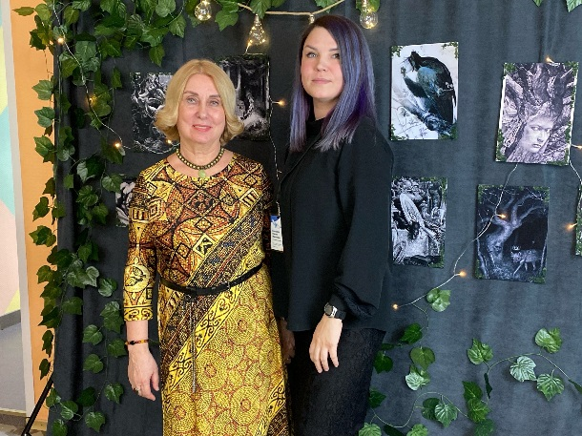
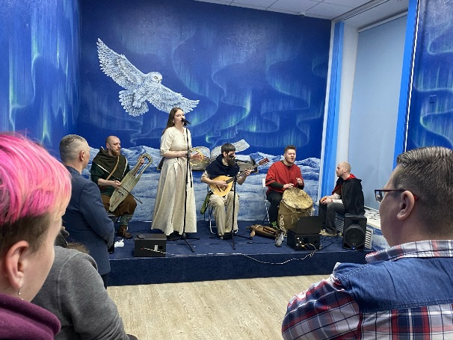
Неделя молодёжной книги
«Читаем всей семьей»

Slide 6
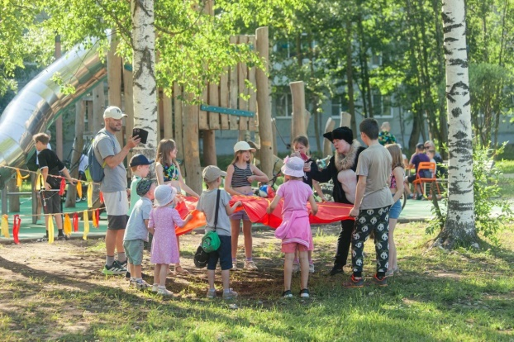
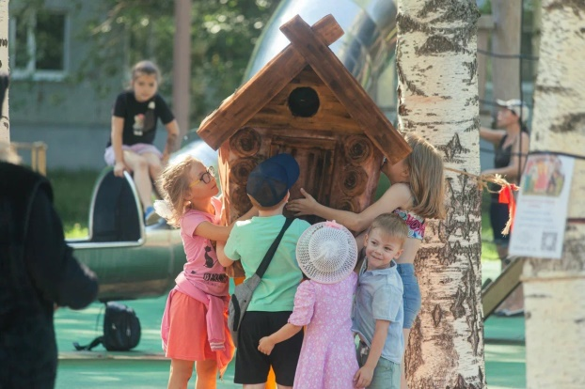
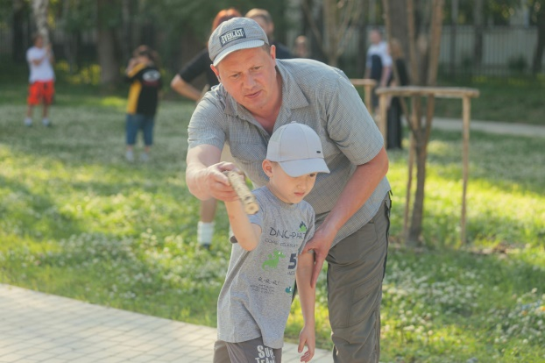
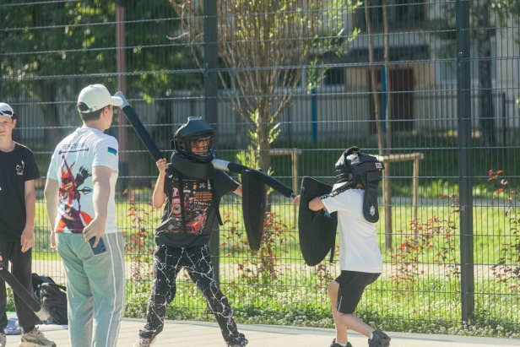
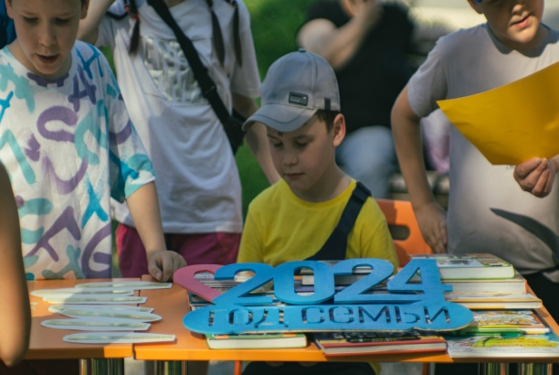
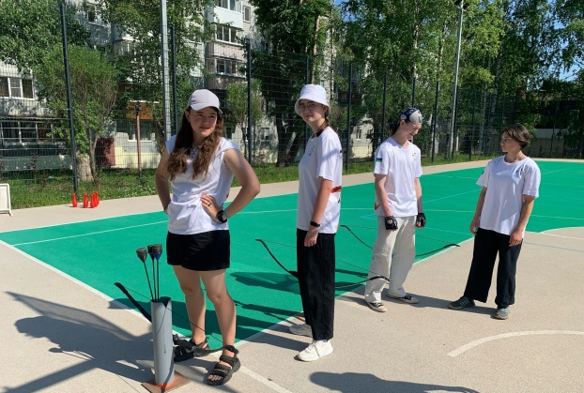
Фестиваль дворовых игр

Slide 7
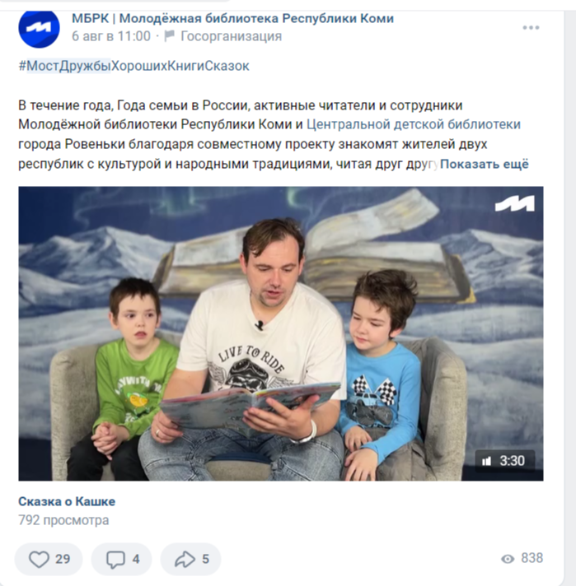
Мост дружбы, хороших книг и сказок

Slide 8
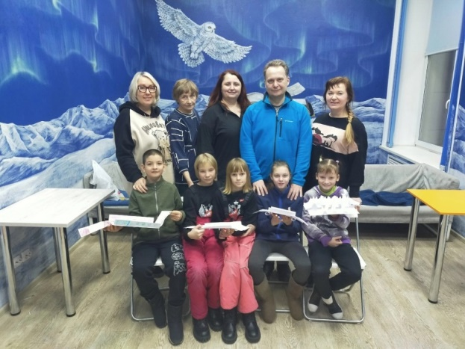
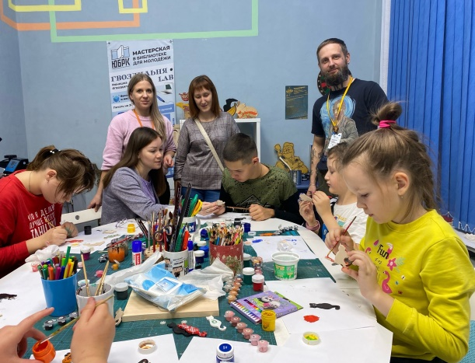
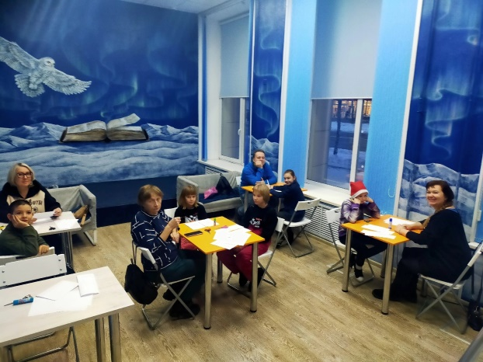
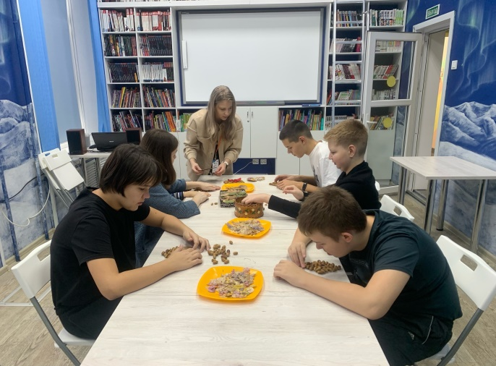
Клубные встречи

Slide 9
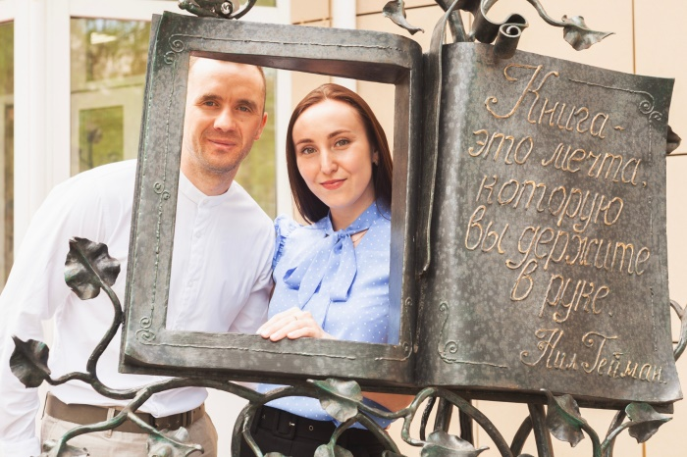
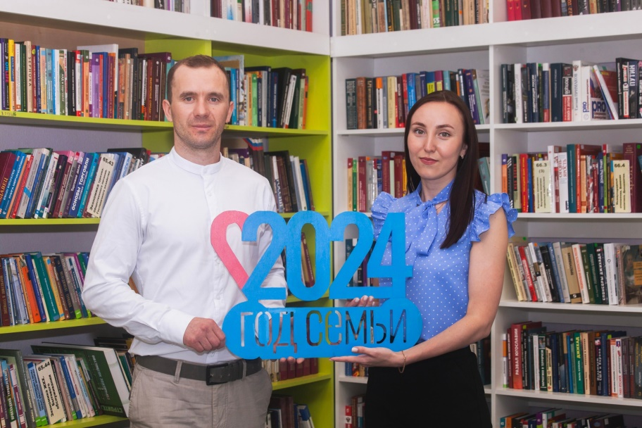
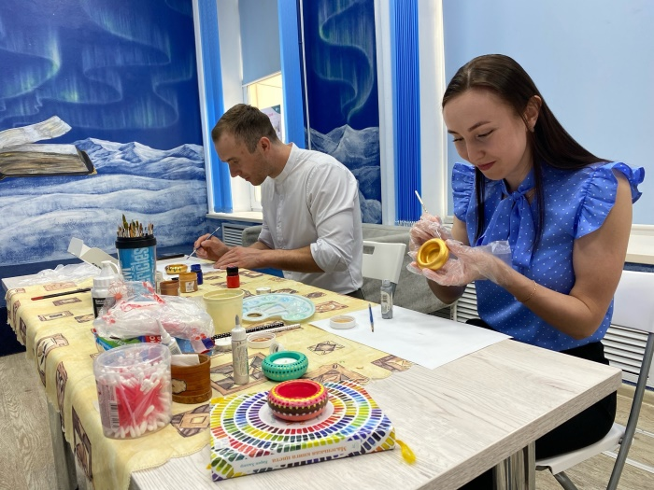
Свадьба года

Slide 10
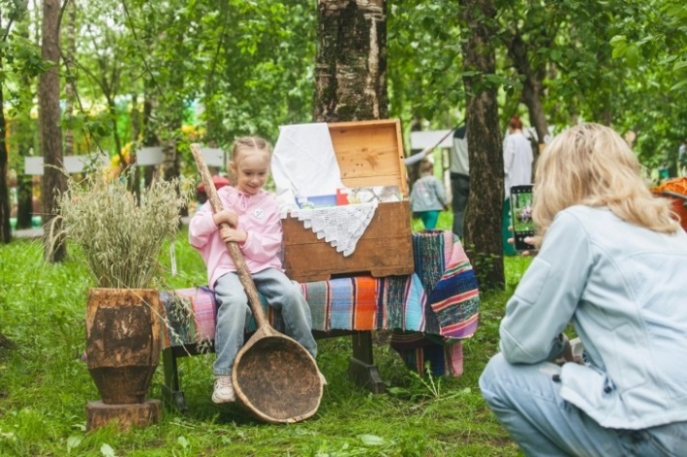
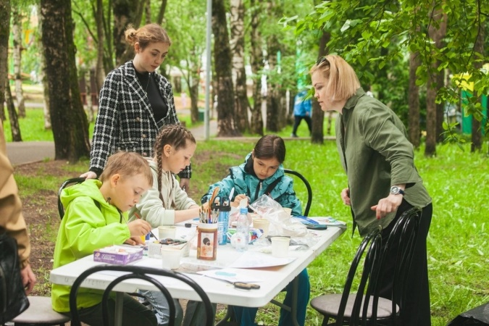
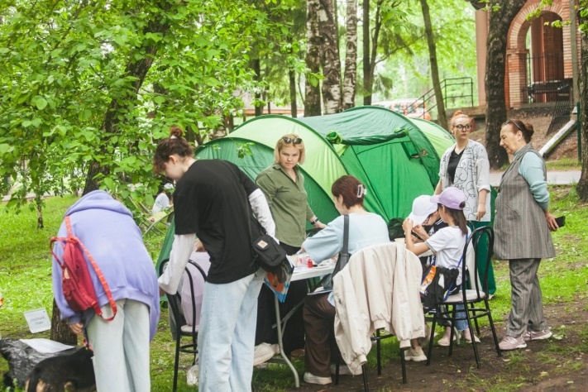
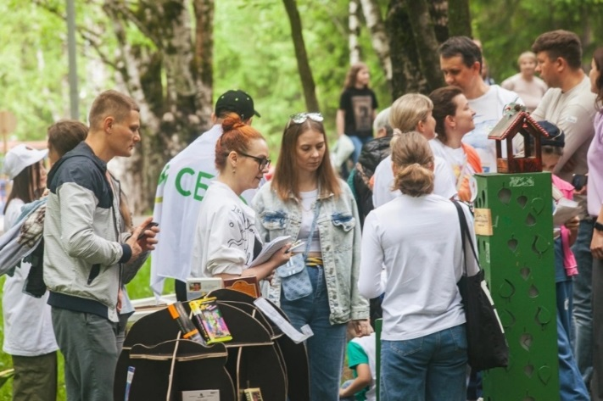
Семейный экофестиваль «Экодом Республики Коми»

Slide 11
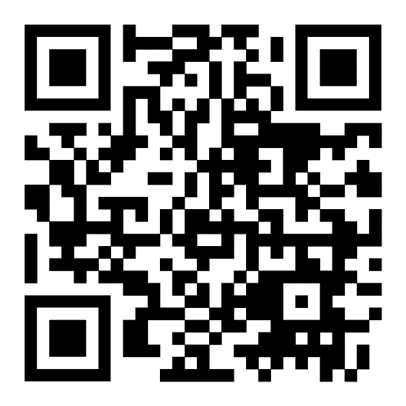
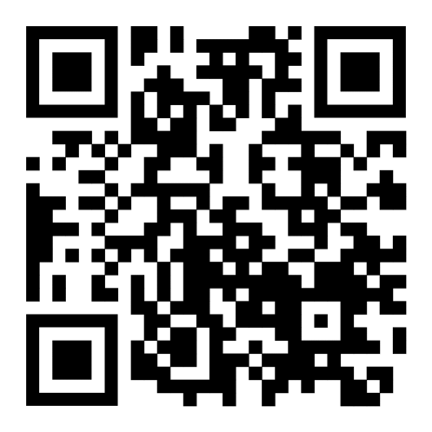
Сайт Молодёжной библиотеки
Республики Коми
Страница ВКонтакте Молодёжной библиотеки Республики Коми

Slide 12
В Молодёжной библиотеке началась Неделя молодёжной книги «Читаем всей семьёй», посвященная Году семьи в России
Семья – самое дорогое, самое главное, что есть в жизни каждого человека. Встречи и мастер-классы в библиотеке стали доброй традицией, которые объединяют родных и делают семью дружной, дарят радость совместного досуга.
21 апреля приглашаем всех на воскресный семейный день «ВоскреСЕМЬЕ». Этот выходной станет настоящим праздником для молодых родителей с детьми и всех, кто желает с пользой провести время в хорошей компании.
🎉 С 14 часов читатели и гости могут узнать много интересного на тренинге по взаимоотношениям родителей с детьми и подростками от практикующего психолога Оксаны Воробьевой, смастерить сувениры «Брелок из фетра» на мастер-классах с активистами творческой семейной мастерской «Левша» – студентами Сыктывкарского гуманитарно-педагогического колледжа им.И.А.Куратова, а также познакомиться с хорошей литературой на выставке и поиграть в настолки из коллекции Молодёжки.

